Slide 1
INFORMAČNÍ SYSTÉMY VE VEŘEJNÉ SPRÁVĚ
doc. RNDr. Ing. Roman Šperka, Ph.D.

Slide 2
INFORMAČNÍ SYSTÉMY VE VEŘEJNÉ SPRÁVĚ
Informační systémy v SR
Notes:
http://autorizovanakonverze.cz/pravni-predpisy/

Slide 3
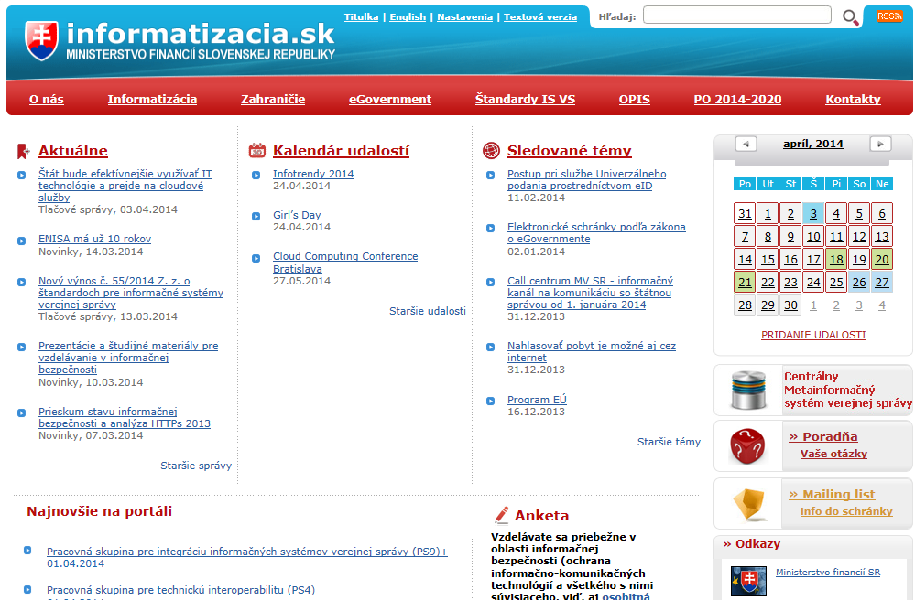
Ministerství financí SR www.informatizacia.sk
Notes:
http://www.mvcr.cz/clanek/portal-verejne-spravy.aspx

Slide 4
Zákon č. 305/2013 Z. z.
o elektronické podobě výkonu působnosti orgánů veřejné moci a o změně a doplnění některých zákonů (zákon o e-Governmentu) upravuje:
některé informační systémy pro výkon působnosti orgánů veřejné moci v elektronické podobě;
elektronická podání, elektronický úřední dokument a některé podmínky a způsob výkonu veřejné moci elektronicky a elektronické komunikace orgánů veřejné moci navzájem,
elektronické schránky a elektronické doručování;
identifikaci a autentizaci osob;
autorizaci,
zaručenou konverzi;
způsob vykonání úhrady orgánu veřejné moci;
referenční registry.
Notes:
http://www.mvcr.cz/clanek/portal-verejne-spravy.aspx

Slide 5
Informační systémy veřejné správy
Informační systémem veřejné správy (ISVS) je informační systém v působnosti povinné osoby jako správce informačního systému veřejné správy podporující služby veřejné správy, služby ve veřejném zájmu a veřejné služby.
Notes:
http://www.mvcr.cz/clanek/portal-verejne-spravy.aspx

Slide 6
Zákon č. 305/2013 Z. z.
Slovenský zákon se zabývá obdobnými oblastmi, jako zákon český
za vytváření, správu a rozvoj informačního systému veřejné správy odpovídá povinná osoba
je správcem, zabezpečující výkon veřejné správy na určeném úseku veřejné správy podle zvláštního předpisu.
informační činnost vykonává povinná osoba
je správcem nebo provozovatelem informačního systému veřejné správy.
provozovatelem ISVS je povinná osoba
fyzická osoba nebo právnická osoba určená správcem, která vykonává správcem určené informační činnosti
může být i správce.
Notes:
http://www.mvcr.cz/clanek/portal-verejne-spravy.aspx

Slide 7
Povinné osoby pro účely zákona
ministerstva a další ústřední orgány státní správy;
Generální prokuratura Slovenské republiky, Nejvyšší kontrolní úřad Slovenské republiky, Úřad pro dohled nad zdravotní péčí, Úřad na ochranu osobních údajů Slovenské republiky, Telekomunikační úřad Slovenské republiky, Poštovní regulační úřad, Úřad pro regulaci síťových odvětví a další státní orgány;
obce a vyšší územní celky;
Kancelář Národní rady Slovenské republiky, Kancelář prezidenta Slovenské republiky, Kancelář Ústavního soudu Slovenské republiky, Kancelář Nejvyššího soudu Slovenské republiky, Kancelář Soudní rady Slovenské republiky, Kancelář veřejného ochrance práv, Ústav paměti národa, Sociální pojišťovna, zdravotné pojišťovny, Tisková agentura Slovenské republiky, Slovenská televize, Slovenský rozhlas, Rada pro vysílání a retransmisi;
právnické osoby v zřizovatelské nebo zakladatelské působnosti povinných osob uvedených v předchozím;
komory regulovaných profesí a komory, na které je přenesen výkon veřejné moci s povinným členstvím;
fyzické osoby a jiné právnické osoby, jako jsou uvedené v odrážce e), na které je přenesen výkon veřejné moci nebo které plní úlohy na úseku přeneseného výkonu státní správy podle zvláštního předpisu
Notes:
http://www.mvcr.cz/clanek/portal-verejne-spravy.aspx

Slide 8
Ústřední portál
informační systém veřejné správy na poskytování služeb a informací veřejnosti
zabezpečuje centrální a jednotní přístup k informačním zdrojům a službám veřejné správy
cílem je informace a služby informace z informačních serverů jednotlivých rezortů spojit a poskytovat použivateli
podle charakteru životní situace, ve které se právě nachází nasměrovat uživatele na využití konkrétní elektronické služby veřejné správy s využitím relevantních informačních zdrojů
ve smyslu zákona č. 275/2006 Z.z. je od správcem ÚPVS Úřad vlády SR, Ministerství financí SR koordinuje přepojení informačních systémů s ústředním portálem
provozovatelem ÚPVS je Národní agentura pro síťové a elektronické služby (NASES), jako příspěvková organizace zřízená Úřadem vlády SR

Slide 9
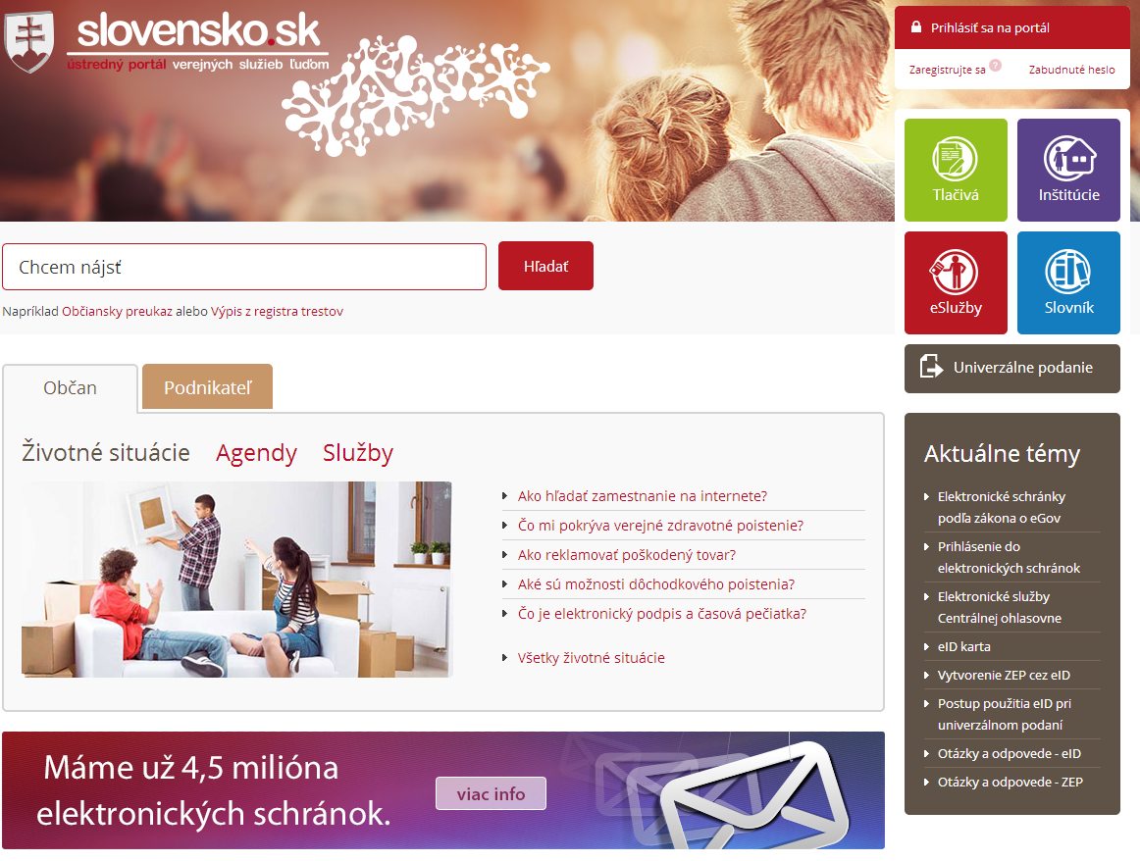
Ústřední portál

Slide 10
Ústřední portál
elektronické služby společných modulů ÚPVS:
Identity and Access Management
registrace, autentifikace a autorizace;
Platební modul
realizace platby;
eDesk modul
elektronická schránka pro účely doručování, podepisování dokumentů, evidence komunikace (podání a výstupů), zprostředkování platby;
eNotify
notifikace uživatelů o událostech vyžadujících akci;
eForm modul
správa elektronického formuláře;

Slide 11
Ústřední portál
elektronické služby společných modulů ÚPVS:
Modul centrální elektronické podatelny
ověření elektronického podpisu podání a vystavení potvrzení o přijetí podání;
Modul dlouhodobého ukládaní elektronických spisových záznamů
zabezpečení dlouhodobého ukládaní elektronických spisových záznamů;
Modul elektronického doručování
směřování elektronických zásilek, úřední elektronická tabule;
Modul BPM
procesně-integrační platforma BPM;
Přístupový komponent
modul pro poskytování a management informačního obsahu, označovaný aj jako Portál ÚPVS;
Kontaktní centrum
modul pro zprostředkované poskytování služeb VS prostřednictvím telefonické komunikace.

Slide 12
Standardy
soubor pravidel spojených s vytvářením, rozvojem a využíváním ISVS, který obsahuje charakteristiky, metody, postupy a podmínky, zvláště pokud jde o bezpečnost a integrovatelnost ISVS
musí být otevřené a technologicky neutrální.
vztahují se především na:
technické prostředky, infrastrukturu a systém procesního řízení;
programové prostředky, kterými jsou operační prostředí, databázové prostředí, kancelářské programy, společné moduly a aplikační programové vybavení;
údaje, registry, číselníky;
formáty výměny údajů.
integrovatelnost ISVS
tvoří souhrn právních, technických, organizačních a jiných opatření vytvářejících jednotné prostředí umožňující výměnu a společné používání údajů a společných modulů mezi jednotlivými ISVS.
standardy jsou podrobněji vymezeny v několika dalších výnosech

Slide 13
Integrované obslužné místo
vykonává činnost osvědčující osoby
zabezpečuje přístup ke službám veřejné správy poskytovaným povinnými osobami, zvláště
podávání návrhů, žádostí a jiných podání povinným osobám
jinou komunikaci s povinnými osobami

Slide 14
Občanský průkaz s elektronickým kontaktním čipem
o vydáni eID karty může občan požádat na kterémkoliv pracovišti oddělení dokladů Okresního ředitelství Policejního sboru (OR PZ)
elektronická identifikační karta (eID)
bude sloužit, tak jako doposud platný občanský průkaz, k prokazováni totožnosti při osobním styku s úřady a institucemi
bude možné prokazovat totožnost i v elektronickém prostředí při využívaní elektronických služeb veřejné správy prostřednictvím internetu, mezi takové služby patří například:
nahlašování změn,
podávaní žádostí, stížností, žalob, aukci, veřejné obstarávaní,
služby katastru,
služby daňového úřadu,
eHealth (elektronické zdravotnictví),
eVoting (elektronické volby a referenda)
apod.

Slide 15
Občanský průkaz s elektronickým kontaktním čipem
doba platnosti karty je 10 let
eID karta se liší od starého občanského průkazu tím, že má na zadní straně navíc elektronický kontaktní čip. Na čipu
jsou uložené údaje uvedené na občanském průkaze: jméno, příjmení, adresa, datum narozeni a údaje o platnosti dokladu
v případě zájmu si může občan zvolit, jestli má čip obsahovat aj jiné údaje, např. údaje potřebné pro vytváření zaručeného elektronického podpisu (ZEP)
ten bude v elektronické komunikaci občana s úřady anebo komerčními institucemi rovnocennou náhradou vlastnoručního podpisu
jestli se občan rozhodne využívat ZEP, požádá příslušné pracoviště OR PZ o vydání kvalifikovaného certifikátu na jeho tvorbu
kvalifikovaný certifikát se vydává bezplatně s platnosti na 5 let.

Slide 16
Elektronické schránky
pilotní provoz elektronických schránek podle zákona č. 305/2013 Z.z., o e-Governmente
jsou vytvořené pro občany Slovenské republiky, kteří dovršili k danému datu 18. rok života
přihlašovaní do elektronických schránek je podle zákona o e-Governmente umožněné jenom prostřednictvím elektronického občanského průkazu – tzv. eID karty
eID karta občana musí mít aktivovanou Online eID funkci
do elektronických schránek není možné přihlásit se prostřednictvím přihlašovacího jména a hesla, jako to bylo doposud
Jedním z prvých využití elektronických schránek jsou pro držitele eID karet Elektronické služby Centrální ohlašovny zpřístupněné Ministerstvím vnitra SR

Slide 17
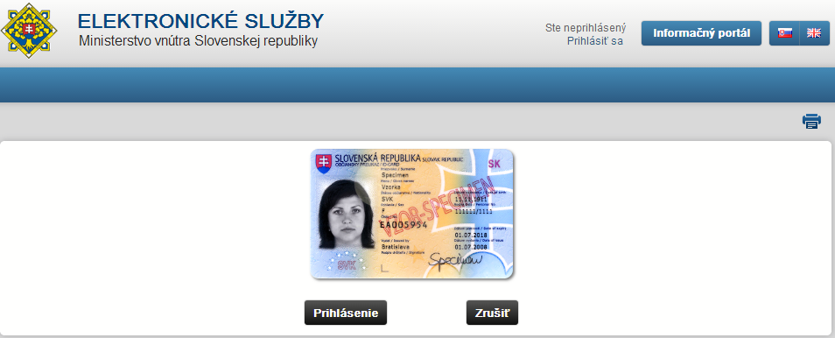
Elektronické schránky

Slide 18
Děkuji za pozornost.
Otázky?

